Slide 1


autisme spectrum stoornis
sanne van den Dries

Slide 2
Wie ben ik in vredesnaam?
  Sanne van den Dries
  21 jaar
  Geneeskunde student
  Zeeland
  werken
  Open Boek Nijmegen
  trigger warning

Slide 3
Diagnose
Vakantie 2016
huisarts
voor mij praten
NPO

Slide 4
Wat betekend ASS voor mij?
Tom
sociaal
controle zoeken
negeren

Slide 5
afzonderen
moeder zwaar
opkroppen
vast zitten in patronen

Slide 6
school
extra tijd
zwangerschap psycholoog
vertellen ass
corona

Slide 7
studeren
alleen doen
school/privé
openheid
donkere gedachtes

Slide 8
van de regen in de drup
studentpsycholoog
moeilijk kiezen
januari pas reactie

Slide 9
de dag
alles te veel
manieren op zoeken
niemand vertelt

Slide 10
Hulp
huisarts
IHT pro persona
jados begeleiding
therapie zoeken
leo kannerhuis

Slide 11
Tops voor begeleiding
aanbod
deeltijd
ook wat over jezelf delen
andere jongeren
in je kracht

Slide 12
tips voor begeleiding
wisselingen
luisteren en onthouden
jongeren laten spreken
check na een verwijzing

Slide 13
vragen alles mag?!

Slide 14
Contact
Insta/FB: @OPENBOEKNIJMEGEN
Linkedin: Stichting Open Boek Nijmegen
voorzitter@openboeknijmegen@gmail.com

Slide 15
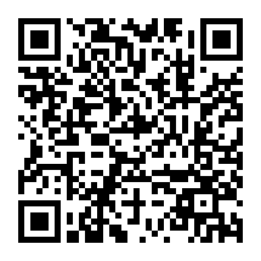
Help ons! Alle beetjes helpen

Slide 16
Waar gaat je geld heen?
Vaste lasten | Kosten per jaar
Online opslag en website | €164,37
Bankkosten | €237,60
Gebruiksmaterialen | Kosten
Stickers 1000x | €125
Staande banner | €64
Textiel posters 5x | €63,09
Visite kaartjes 300x | €38,60
Open Boek is een non-profit
Bestuur/vrijwilligers ontvangen GEEN vergoedingen

Slide 17
Help ons! Alle beetjes helpen
Help ons! Als vrijwilliger!
- Video editors (!!)
- Deel je ervaring
- Expertise
- Connecties
- Volg de socials
- Volg de nieuwsbrief
- Zegt het voort!

